Slide 1
Desafio Food Delivery
Auxiliando os Times de Marketing e Pricing da Empresa de Delivery

Slide 2
Contexto de trabalho
O desafio proposto em um exercício da Universidade dos Dados foi responder a algumas demandas recebidas por um time de dados centralizado e que atende as demandas de diversas áreas em uma empresa de Delivery.
As demandas vieram dos setores marketing, pricing e diretamente do CFO, e portanto necessitam passar por diversos processos, desde extração dos dados diretamente do banco de dados com uso da linguagem SQL até os resultados utilizando a linguagem Python para a análise dos dados.
Portanto com os objetivos definidos são: ranquear os entregadores para o time de marketing, buscar a média percorrida por entrega em cada estado, calcular a receita média por segmentado e estado, além de por fim calcular o bônus dos funcionários para o período analisado.

Slide 3



Melhores entregadores
Melhor Entregador
Melhor Motoboy
Melhor Biker
O entregador com driver_id 25651 percorreu 13.854.626,00m
O entregador com driver_id 25651 percorreu 13.854.626,00m
O entregador com driver_id 3780 percorreu 829.689,00m

Slide 4

Distância média de entrega
Estado | Distância (m)
Rio Grande do Sul | 2890.15
Paraná | 2624.12
São Paulo | 2246.58
Rio de Janeiro | 2010.07

Slide 5

Receitas
GOOD x FOOD: a maior receita média está no segmento de Goods, enquanto o maior receita total é de Food.
Estados: o estado de São Paulo possui as maiores receitas média e total.

Slide 6
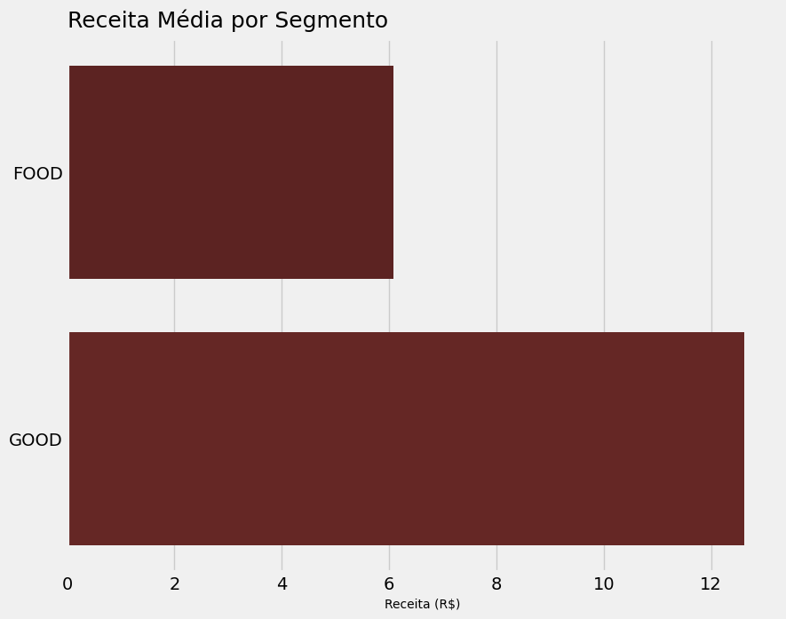
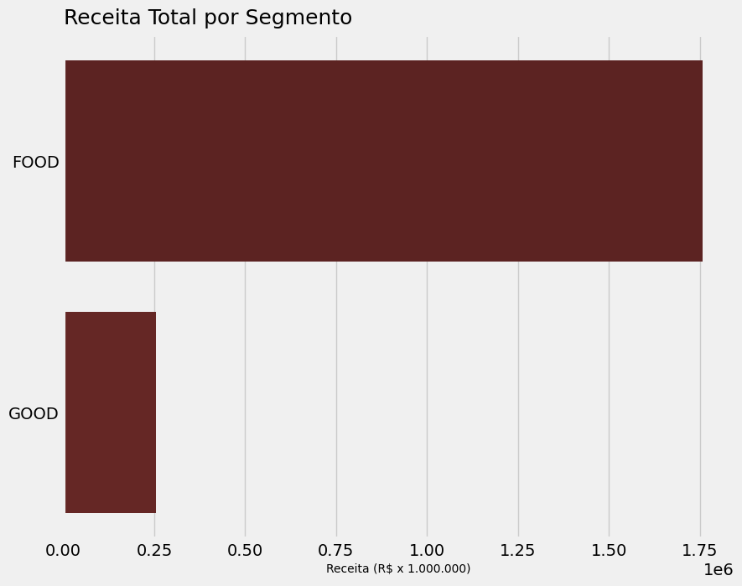
GOOD x FOOD
O desafio proposto em um exercício da Universidade dos Dados foi responder a algumas demandas recebidas por um time de dados centralizado e que atende as demandas de diversas áreas em uma empresa de Delivery.
As demandas vieram dos setores marketing, pricing e diretamente do CFO, e portanto necessitam passar por diversos processos, desde extração dos dados diretamente do banco de dados com uso da linguagem SQL até os resultados utilizando a linguagem Python para a análise dos dados.
Portanto com os objetivos definidos são: ranquear os entregadores para o time de marketing, buscar a média percorrida por entrega em cada estado, calcular a receita média por segmentado e estado, além de por fim calcular o bônus dos funcionários para o período analisado.

Slide 7
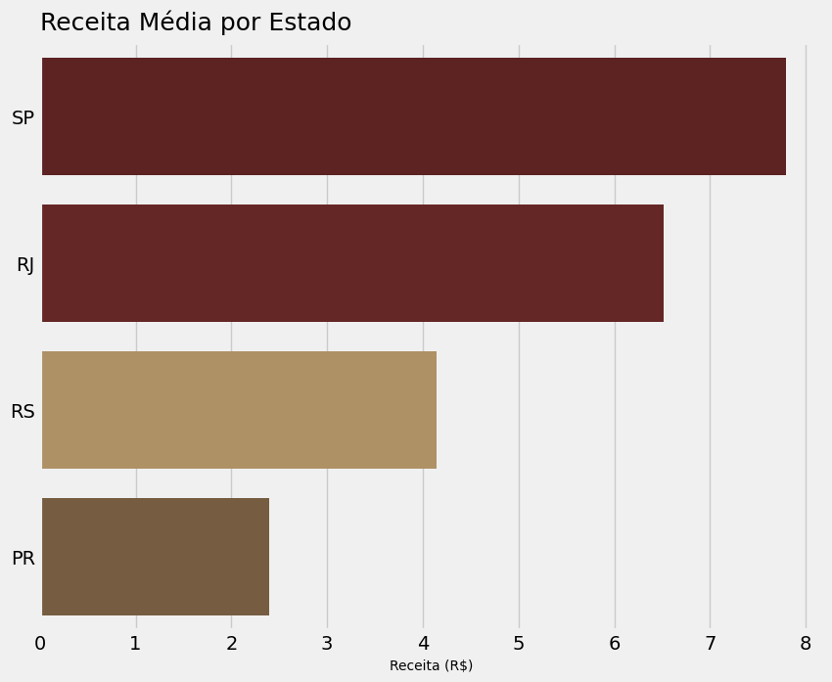
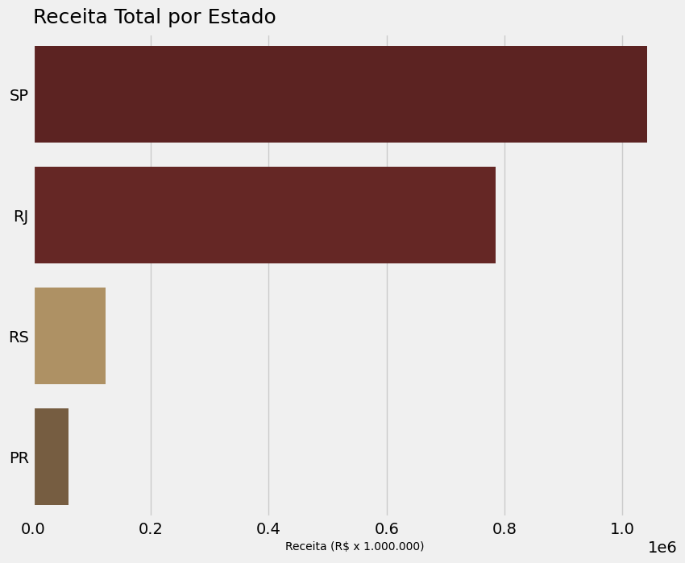
Estados
O desafio proposto em um exercício da Universidade dos Dados foi responder a algumas demandas recebidas por um time de dados centralizado e que atende as demandas de diversas áreas em uma empresa de Delivery.
As demandas vieram dos setores marketing, pricing e diretamente do CFO, e portanto necessitam passar por diversos processos, desde extração dos dados diretamente do banco de dados com uso da linguagem SQL até os resultados utilizando a linguagem Python para a análise dos dados.
Portanto com os objetivos definidos são: ranquear os entregadores para o time de marketing, buscar a média percorrida por entrega em cada estado, calcular a receita média por segmentado e estado, além de por fim calcular o bônus dos funcionários para o período analisado.

Slide 8

Bônus
O bônus total para cada funcionário é de R$ 201,03

Slide 9

Obrigado por chegar até o final!
Todas as tabelas e arquivos solicitados no projeto podem ser encontrados neste link.
Veja meu portfólio para mais projetos em destaque.
Você também me encontra no Linkedin.

